Slide 1

Workshop Historische Context Nederland
1948-2008
James Kennedy
9 maart 2023

Slide 2
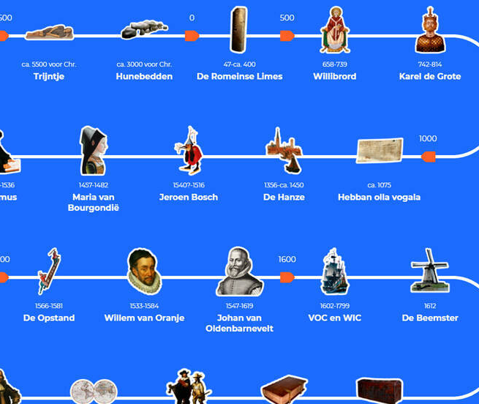
Canon van Nederland maakt grote ontwikkelingen in naoorlogs Nederland zichtbaar

Slide 3

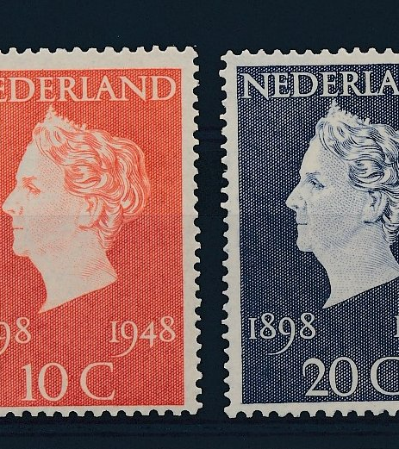
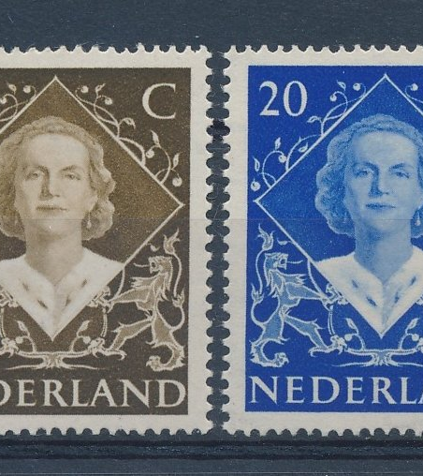
Nederland 1948-1978

Slide 4
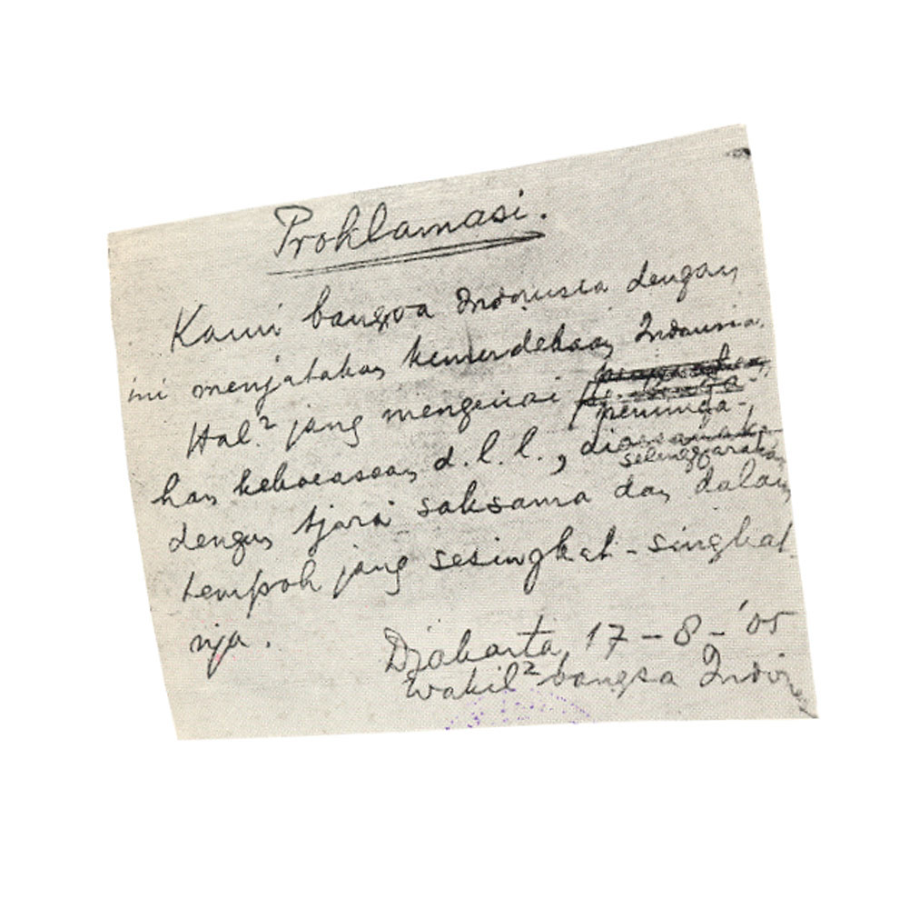
I. Trauma (Indonesië)

Slide 5
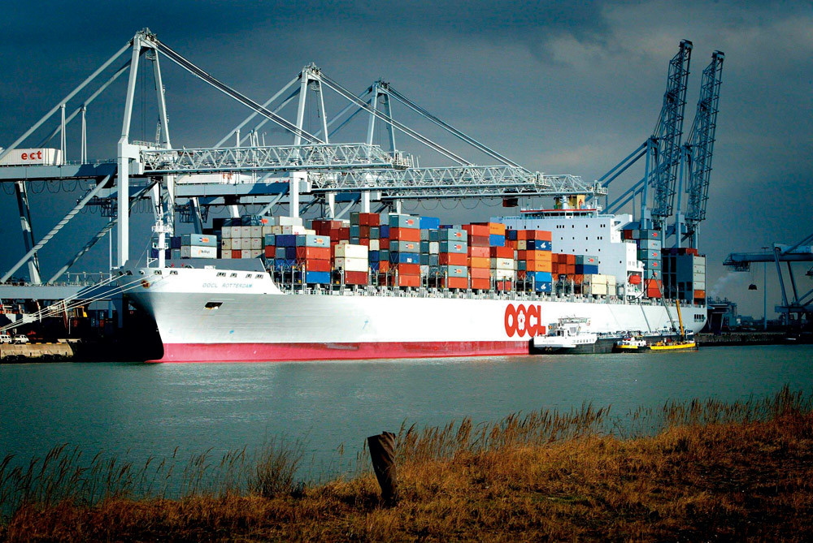
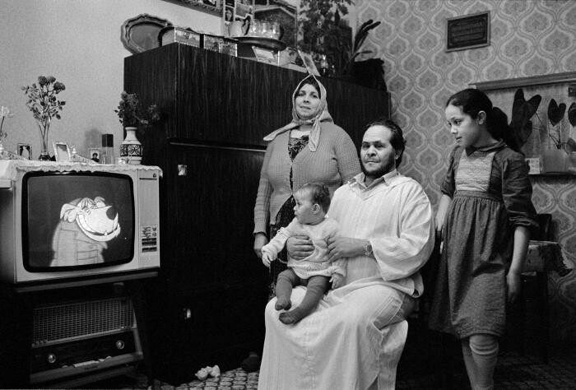
II. Werk (Haven van Rotterdam, Gastarbeiders)

Slide 6
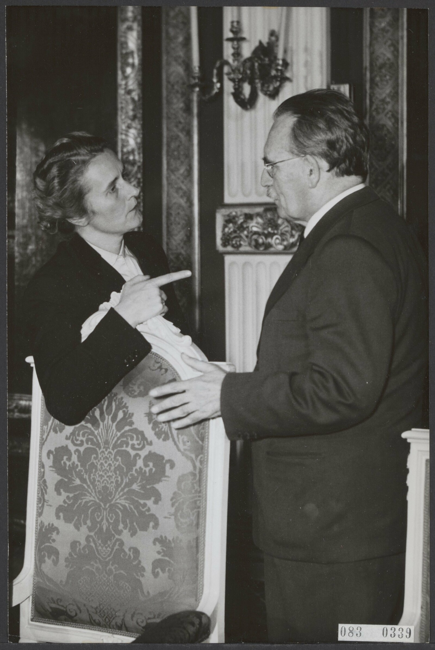
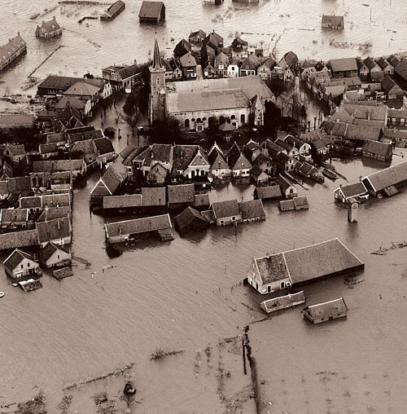
III. Zekerheid (De waters- nood, Marga Klompé)

Slide 7


IV. Playtime (De televisie,
Annie M.G. Schmidt)

Slide 8
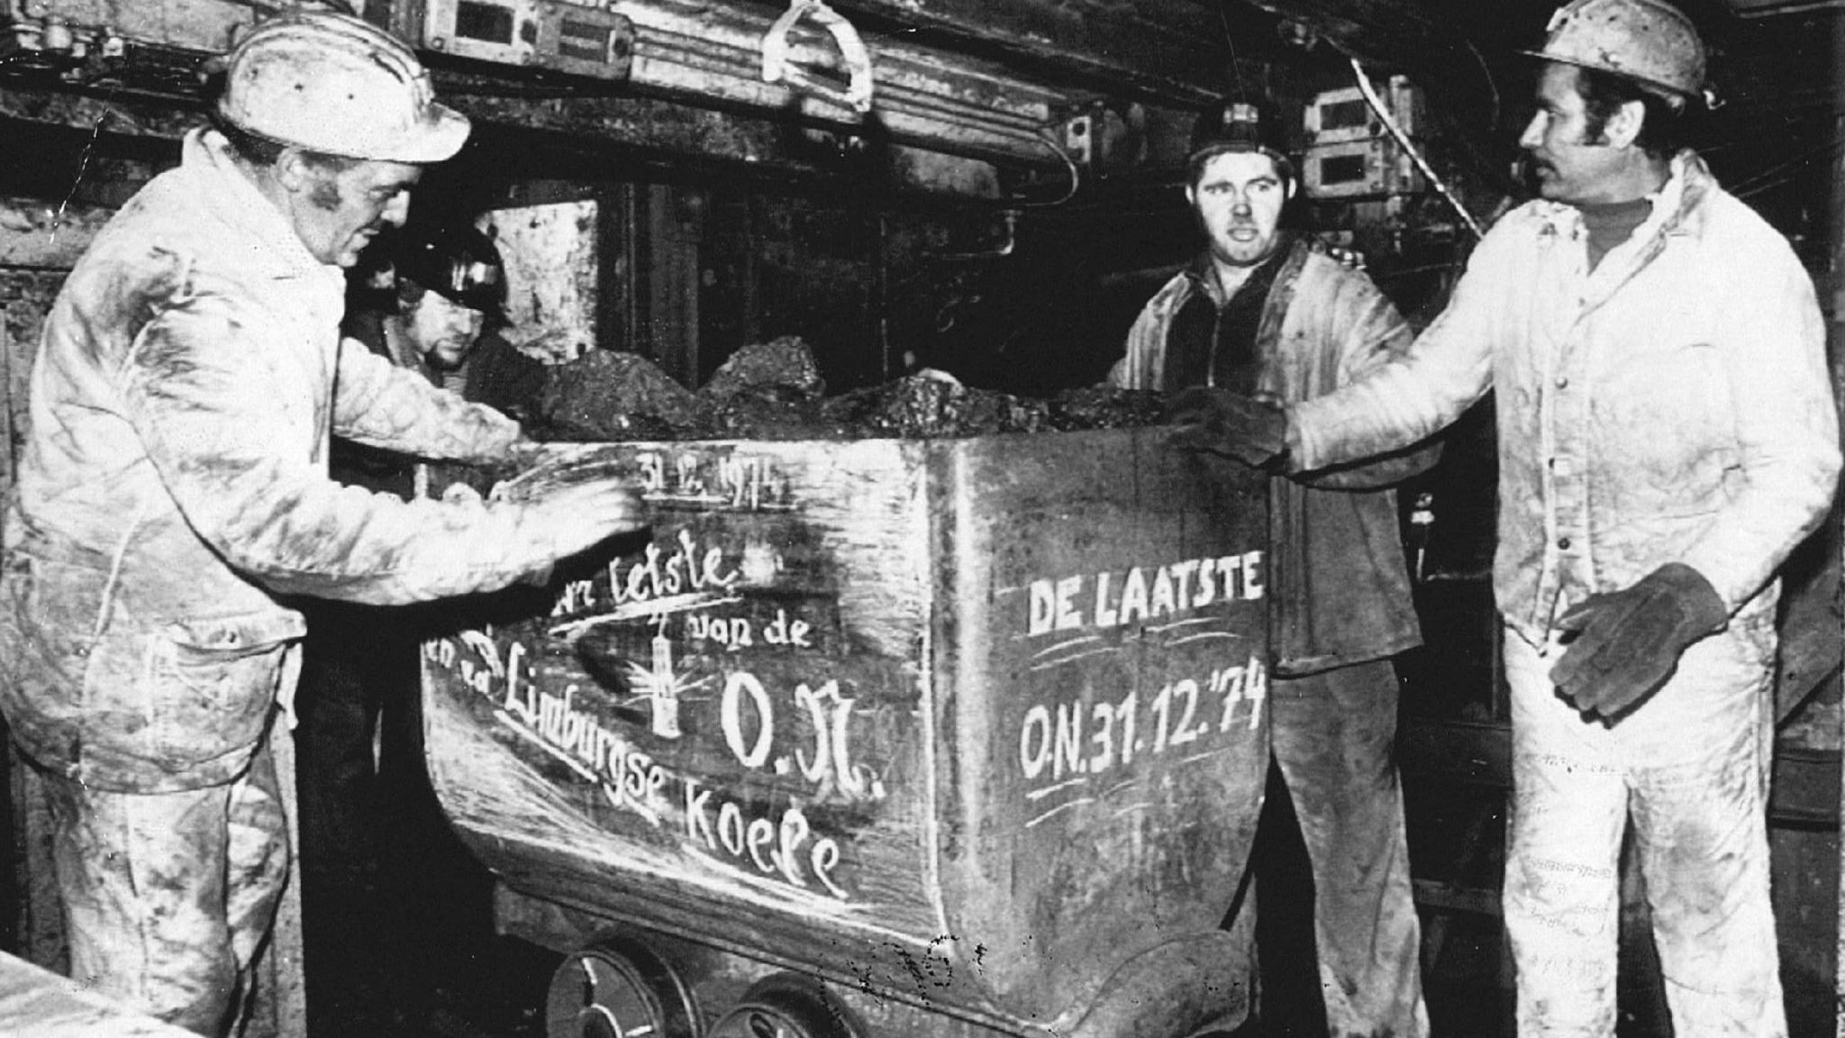
V. Katers (Kolen en gas)

Slide 9


Nederland, 1978-2008

Slide 10
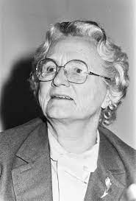
I. Zelfstandige burgers (weer Marga Klompé)

Slide 11

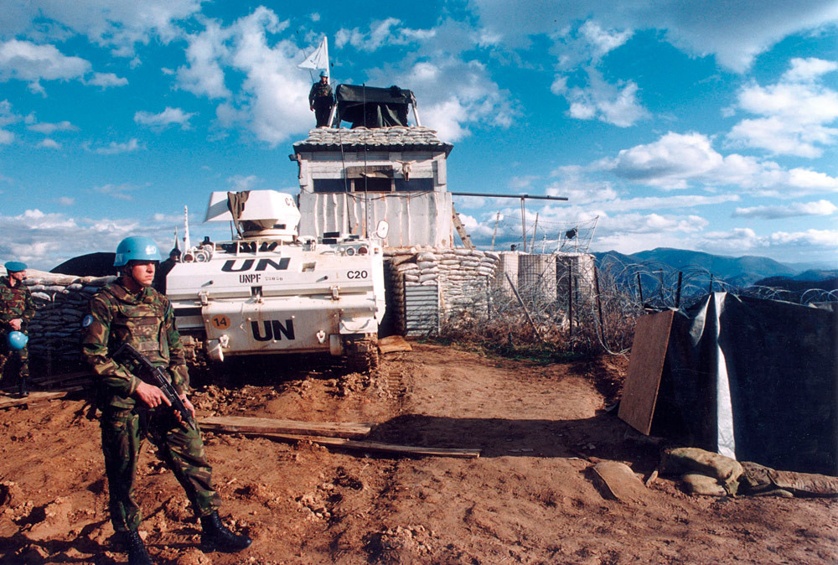
II. Einde van de geschiedenis (Europa, Srebrenica)

Slide 12
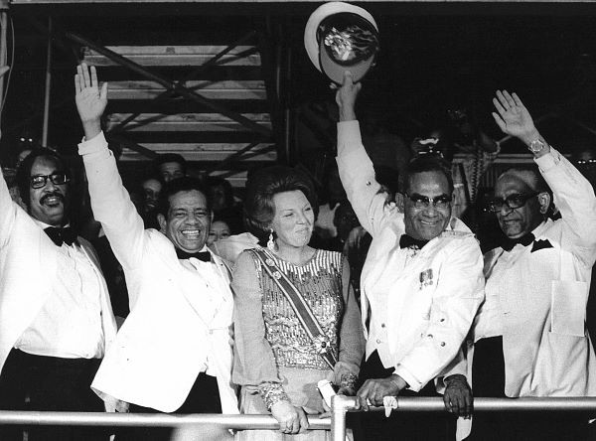
III. Multiculturele ‘drama’ (Het Caribisch gebied)

Slide 13

IV. Identiteit (Het Oranjegevoel)

Slide 14
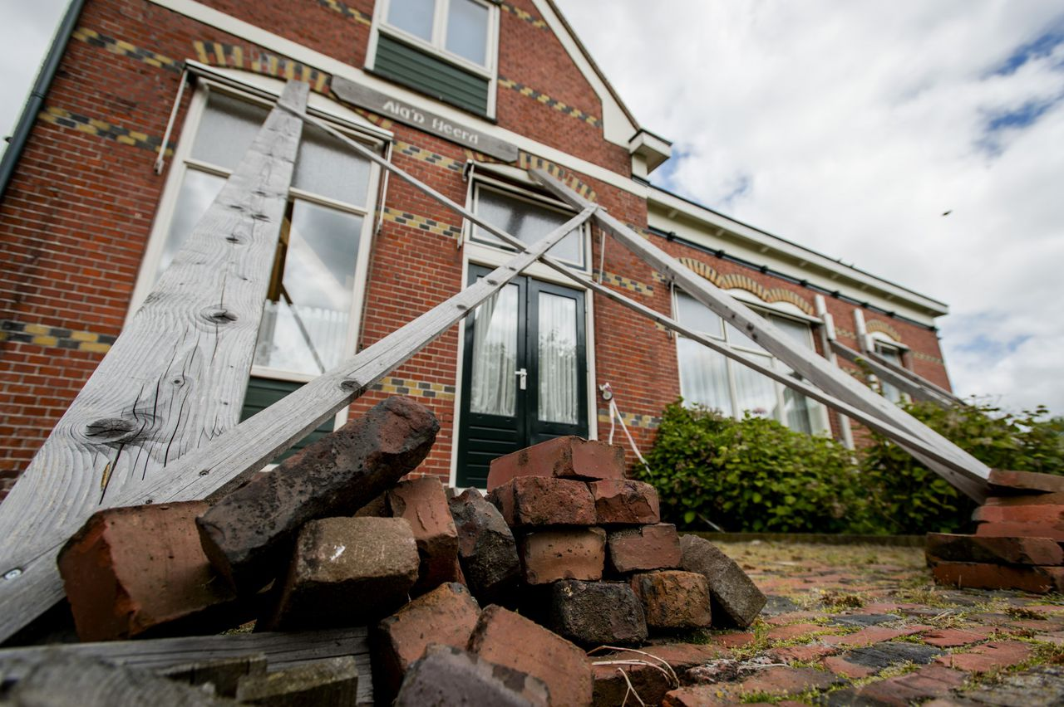
V. Katers (Kolen en gas)

Slide 15

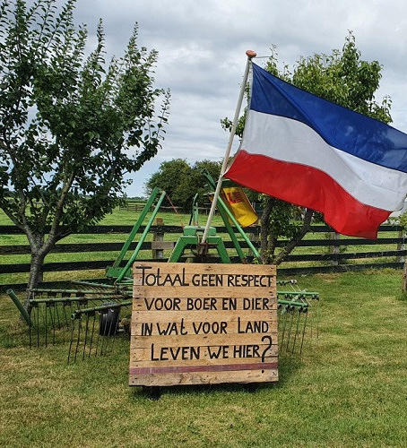
D
Bezinning over toen en thans

